Slide 1


Особенности трансформации евразийского пространства и подход к новым торговым моделям и расчетам внутри ЕАЭС
Иорданова Вероника Григорьевна, к.э.н.,
доцент кафедры «Мировой экономики»
Дипломатической Академии МИД России
Харланов Алексей Сергеевич, к.т.н., д.э.н., профессор
кафедры «Мировой экономики»
Дипломатической Академии МИД России
Член Совета ректоров России
г. Москва

Slide 2


Право ЕАЭС о
евразийских транспортных коридорах
ДОГОВОР
о Евразийском экономическом союзе
от 29 мая 2014 года
свобода движения товаров, услуг, капитала и рабочей силы
проведение скоординированной (согласованной) транспортной политики
Раздел XXI «Транспорт»
создание и развитие евразийских транспортных коридоров
реализация и развитие транзитного потенциала в рамках ЕАЭС
координация развития транспортной инфраструктуры
Основные направления и этапы реализации скоординированной (согласованной)
транспортной политики
Дорожные карты по реализации ОНСТП
перечень евразийских транспортных коридоров
комплексный план развития евразийских транспортных коридоров
цифровизация транспорта
Стратегические направления развития евразийской экономической интеграции
до 2025 года
Декларация о дальнейшем развитии экономических процессов в рамках ЕАЭС
до 2030 года и на период до 2045 года «Евразийский экономический путь»
Инициативы руководителей стран по развитию МТК «Север-Юг»
перечень приоритетных интеграционных инфраструктурных проектов в сфере транспорта государств – членов ЕАЭС
ежегодный доклад «О создании и развитии транспортной инфраструктуры на территориях государств – членов Евразийского экономического союза в направлениях «Восток – Запад» и «Север - Юг», в том числе в рамках сопряжения с китайской инициативой «Один пояс, Один путь»
наращивание международного сотрудничества в контексте развития
МТК «Север - Юг»

Slide 3
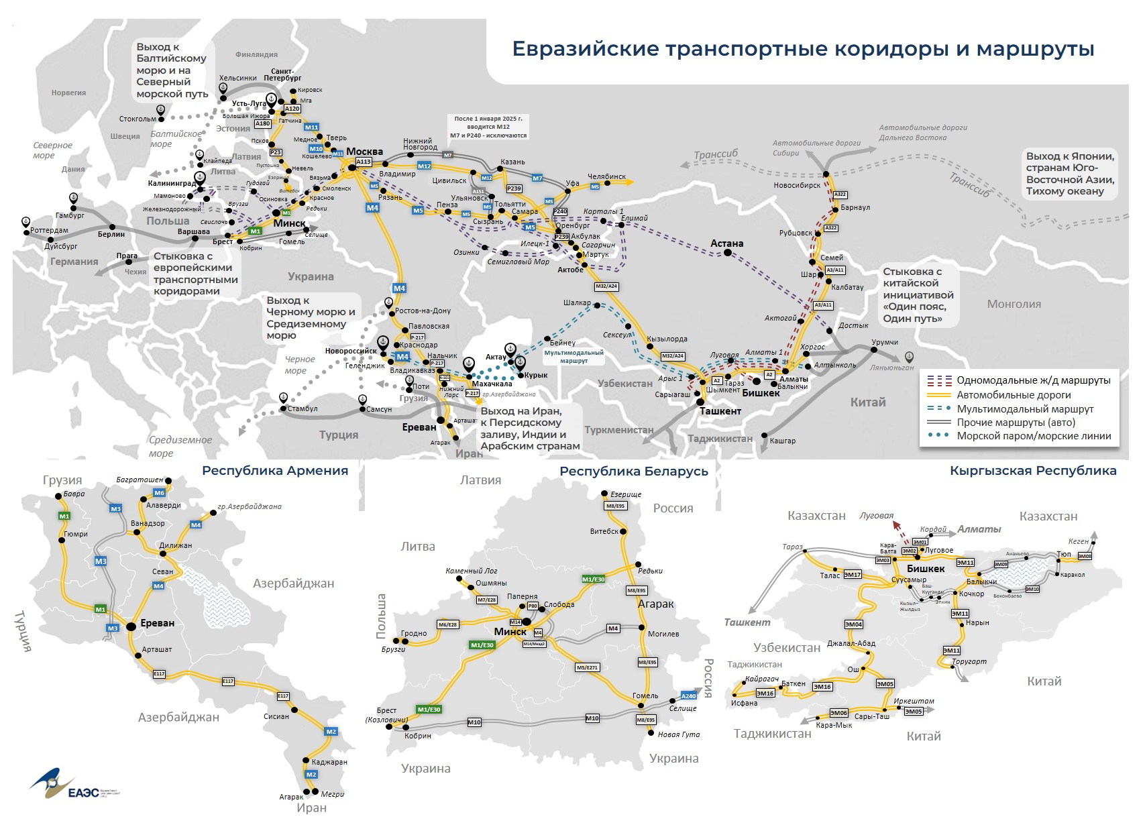

Slide 4





Приоритетные интеграционные инфраструктурные проекты ЕАЭС
Республика Армения
Инвестиционная программа дорожного коридора «Север-Юг» (Транш-4)
Республика Беларусь
Реконструкция автодороги М-1/Е 30 (Брест–Минск-гр. РФ)
Реконструкция автодороги М-10 (гр. РФ-Гомель–Кобрин)
Реконструкция участков автодороги М-32, относящихся
к МТК «Европа – Западный Китай»
Развитие восточного международного транспортного коридора «Север-Юг»
модернизация ж/д участков «Орск - Болашак», «Илецк-1 -Актобе», «Челябинск -Никельтау», «Аксарайская -Макат», «Шалкар -Мангыстау»
Развитие коридора «Россия - страны Центральной Азии»
строительство ж/д «Дарбаза - Мактаарал»
строительство вторых ж/д путей на участке «Казалы -Арысь»
Республика Казахстан
Электрификация ж/д участка «Луговая - Балыкчи»
Проект железной дороги «Балыкчи – Кочкор - Кара-Кече – Макмал - Джалал-Абад»
Реконструкция северно-объездной дороги г. Бишкек
Кыргызская Республика
Строительство и модернизация российских участков автодорог, относящихся к МТК «Европа – Западный Китай»
Строительство российского участка частной автомагистрали «Меридиан»
Российская Федерация

Slide 5
Комплексный план развития ЕТК
Мероприятия комплексного
плана развития евразийских транспортных коридоров
до 2025 года
Анализ результатов реализации мероприятий государств-членов по развитию транспортной инфраструктуры
Выработка целевых индикаторов (показателей) развития евразийских транспортных коридоров
Анализ реализации приоритетных интеграционных инфраструктурных проектов
Подготовка паспортов евразийских транспортных коридоров
Разработка проекта требований к евразийским транспортным коридорам
Анализ лучших международных практик применения новых технологий для развития международных транспортных коридоров
Определение мероприятий по развитию отдельных участков евразийских транспортных коридоров, выявление и устранение «узких мест»
Внедрение цифровых решений и сервисов экосистемы цифровых транспортных коридоров ЕАЭС
Подготовка карты евразийских транспортных коридоров
Подготовка информации о реализации Комплексного плана для включения в ежегодный доклад

Slide 6


■ обеспечение долгосрочного устойчивого экономического развития
■ увеличение доли транспортных услуг в ВВП
■реализация крупномасштабных инфраструктурных проектов
■ создание новых производств и рабочих мест
■ обеспечение роста грузопотоков в рамках взаимноӗ и внешней̆ торговли путем предоставления более качественных транспортных услуг
■ обеспечение долгосрочного устойчивого экономического развития
■ увеличение доли транспортных услуг в ВВП
■реализация крупномасштабных инфраструктурных проектов
■ создание новых производств и рабочих мест
■ обеспечение роста грузопотоков в рамках взаимной̆ и внешней̆ торговли путем предоставления более качественных транспортных услуг

Slide 7
Развитие транспортной инфраструктуры государств-членов
Мероприятия государств-членов
по развитию евразийских транспортных коридоров
Электрификация
порядка 800 км железнодорожных путей
Строительство
1080 км новых железнодорожных путей
Строительство
свыше 1000 км новых автомобильных дорог
Реконструкция и капитальный ремонт более 3000 км автодорог

Slide 8

Благодарю за внимание!

